Slide 1
Az első keresztyén gyülekezet
Áldás, Békesség!
DIGITÁLIS HITTANÓRA
Áldás békesség!
Erős vár a mi Istenünk! Dicsértessék a Jézus Krisztus!

Slide 2
Kezd a digitális hittanórát az óra eleji imádsággal!
A mai digitális hittanórán arról lesz szó, hogyan jött létre az első keresztyén gyülekezet!

Slide 3
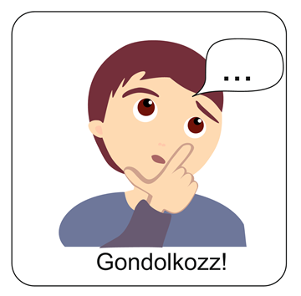
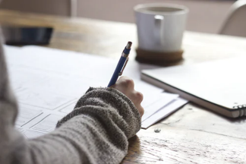
Gondolkozz el a kérdésen!
Hogyan osztanád meg másokkal ha egy örömhírt
hallanál?
Mit tennél, hogy egy általad fontosnak tartott nézet, vagy tanítás nagyon gyorsan elterjedjen?

Slide 4
A Szentlélek eljövetele

Slide 5
Az első gyülekezet (Apostolok cselekedetei)
37 Amikor ezt hallották, mintha szíven találták volna őket, és ezt kérdezték Pétertől és a többi apostoltól: Mit tegyünk, testvéreim, férfiak?
38 Péter így válaszolt: Térjetek meg, és keresztelkedjetek meg mindnyájan Jézus Krisztus nevében bűneitek bocsánatára, és megkapjátok a Szentlélek ajándékát. Lk 3,10
39 Mert tiétek ez az ígéret és gyermekeiteké, sőt mindazoké is, akik távol vannak, akiket csak elhív magának az Úr, a mi Istenünk.
40 Még más szavakkal is lelkükre beszélt, és így kérlelte őket: Szabaduljatok meg végre ettől az elfajult nemzedéktől! 5Móz 32,5
41 Akik pedig hallgattak a szavára, megkeresztelkedtek, és azon a napon mintegy háromezer lélek csatlakozott hozzájuk.
42 Ők pedig kitartóan részt vettek az apostoli tanításban, a közösségben, a kenyér megtörésében és az imádkozásban.
43 Félelem támadt minden lélekben, és az apostolok által sok csoda és jel történt.
44 Mindazok pedig, akik hittek, együtt voltak, és mindenük közös volt.
45 Vagyonukat és javaikat eladták, szétosztották mindenkinek: ahogyan éppen szükség volt rá.
46 Mindennap állhatatosan, egy szívvel, egy lélekkel voltak a templomban, és amikor házanként megtörték a kenyeret, örömmel és tiszta szívvel részesültek az ételben;
47 dicsérték Istent, és kedvelte őket az egész nép. Az Úr pedig napról napra növelte a gyülekezetet az üdvözülőkkel.

Slide 6
Az első gyülekezet
Az első gyülekezet pünkösdkor, a Szentlélek kiáradását követően alakult.
A pünkösd jelentése tulajdonképpen az időpontjára utal. Azt, hogy mikor van pünkösd ünnepe, mindig az adott év húsvétjából tudjuk kiszámítani. Húsvétvasárnap utáni 7. vasárnap lesz pünkösd vasárnap, az azt követő hétfő pedig a pünkésdhétfő. Vagyis a húsvétot követő 50. nap lesz pünkösd (ebben a számításban húsvétvasárnap az 1. nap, pünkösdvasárnap pedig az 50.).
Péter felszólítására és a Szentlélek eljövetele megrázó élményének hatására háromezren csatlakoztak az első, jeruzsálemi gyülekezethez.
"Ezek pedig kitartóan részt vettek az apostoli tanításban, a közösségben, a kenyér megtörésében és az imádkozásban." (ApCsel 2,42).

Slide 7
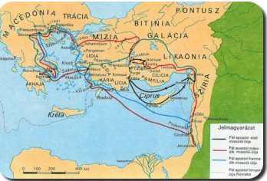
Az első jeruzsálemi gyülekezet, ez a fiatal keresztény közösség eleinte még nem vált el a jeruzsálemi zsidó templomtól.
Valamennyien zsidó származásúk voltak, a zsinagógában imádkoztak és éltek az úrvacsora szentségével.
Más az eredetük azonban az első gyülekezeteknek Kisázsiában és görög földön. Ezek már missziós gyülekezetek voltak, a kereszténységre tért zsidók vitték ezekre a helyekre az evangéliumot: ők voltak, akik a "pogánykeresztényeket" megkeresztelték és gyülekezetbe szervezték.
Az újszövetség könyvei között nagyon fontosak az ilyen gyülekezetek megismerésében a páli levelek.
A Kr. u. 49-ben Jeruzsálemben megtartott apostoli zsinat szakította el aztán végérvényesen a kereszténységet a zsidóságtól, a zsidó vallástól, egyúttal nyitottá tette azt az egyetemes világ felé.

Slide 8
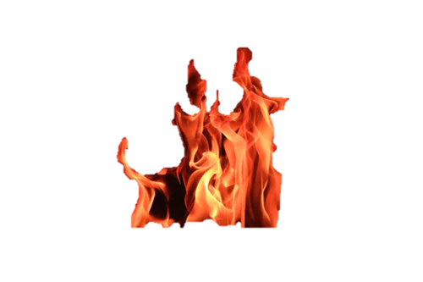
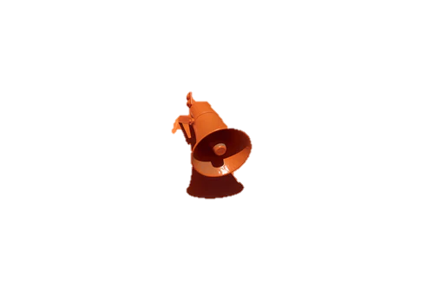
A szeretet gyakorlása.
Az első keresztyén gyülekezet megalakulása.
A Szentlélek kitöltetése.
Az első pünkösdkor történtek.
Péter igehirdetése Jeruzsálemben.
Több mint 3000-en megkeresztelkedtek.

Slide 10
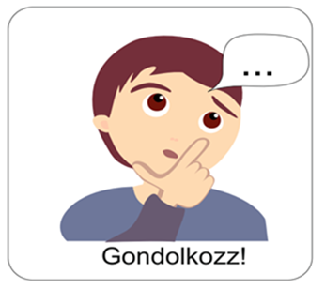
Jól jegyezd meg!
Te is része vagy Krisztus egyházának és a gyülekezetnek.
Számodra is van lehetőség arra, hogy közösségben legyél másokkal. (Igaz most csak virtuálisan.)
Hallgathatod az igehirdetéseket részt vehetsz az alkalmakon.
Imádkozhatsz másokért.
Sok jót tehetsz és megoszthatod másokkal, amid van!

Slide 11
Hallgasd meg a Református Énekeskönyv 392. dicséretének egy különleges hangszeres feldolgozását!

Slide 12
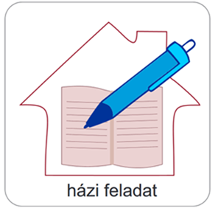
Készítsd el az online feladatokat!
Itt találod az első feladatot!
Itt találod a második feladatot!
Kis technikai segítség a feladatok kitöltéséhez:
1. Diavetítésben nézd ezt a diát!
2. Kattints a pirossal aláhúzott szövegre!
3. A felugró ablakba írd be a teljes neved! (Nincs szükség regisztrálni!)
4. Töltsd ki a feladatokat!
5. Ha kész vagy, nyugodtan bezárhatod a böngészőt! (A rendszer automatikusan elmenti válaszaidat!)

Slide 13
Tanuld meg ezt az aranymondást!
Mond el hangosan is!
„Senkinek se tartozzatok semmivel, csak azzal, hogy egymást szeressétek, mert aki a másikat szereti, betöltötte a törvényt!” Róma 13,8-11.
Kedves Szülők!
Köszönjük a segítségüket!
Isten áldását kívánjuk ezzel Igével!

Slide 14
Mi Atyánk, aki a mennyekben vagy, szenteltessék meg a te neved, jöjjön el a te országod, legyen meg a te akaratod, amint a mennyben, úgy a földön is; Mindennapi kenyerünket add meg nekünk ma, és bocsásd meg vétkeinket, miképpen mi is megbocsátunk az ellenünk vétkezőknek; És ne vígy minket kísértésbe, de szabadíts meg a gonosztól; Mert tied az ország, a hatalom és a dicsőség mindörökké. Ámen. (Mt 6,9-13)
A digitális hittanóra végén így imádkozz!

